Slide 1



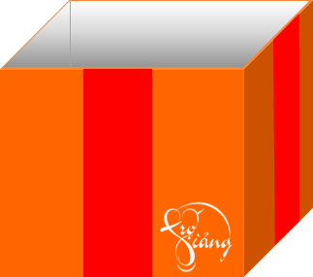
TRÒ CHƠI HỘP QUÀ BÍ MẬT
Gift box secret game

Slide 2



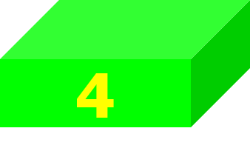






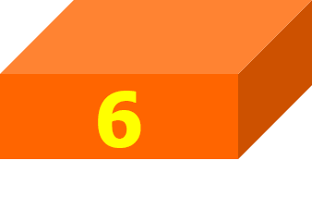
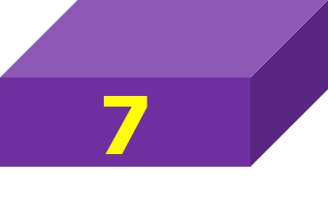


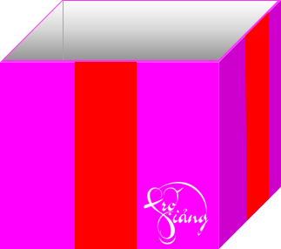
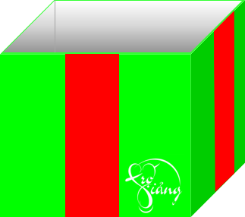
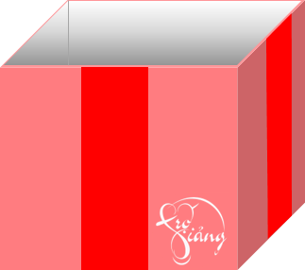

Slide 3








Hộp quà số 1: Tế bào cấu tạo gồm mấy phần chính?
3 phần
9 Điểm
GO HOME

Slide 4
Hộp quà số 2: Các lỗ nhỏ trên màng sinh chất có vai trò gì?
Giúp cho quá trình trao đổi chất của tế bào
( các chất đi vào và đi ra)
10 điểm
GO HOME

Slide 5
Hộp quà số 3: Trong nhân có chứa ….
Vật chất di truyền
9 Điểm
GO HOME

Slide 6
Hộp quà số 4: Bộ phận ngoài cùng của tế bào là
Màng tế bào
8 điểm
GO HOME

Slide 7
Hộp quà số 5: Chức năng của màng tế bào
Bao bọc tế bào chất,tham gia vào quá trình trao đổi chất giữa tế bào và môi trường.
8 điểm
GO HOME

Slide 8
Hộp quà số 6: Bộ phận nằm bên trong cùng của tế bào
Nhân tế bào
10 điểm
GO HOME

Slide 9
Hộp quà số 7: Chức năng của tế bào chất là
là nơi diễn ra phần lớn các hoạt động trao đổi chất của tế bào.
9 điểm
GO HOME

Slide 10
Hộp quà số 8: Chức năng của nhân là
Điều khiển mọi hoạt động sống của tế bào.
9 Điểm
GO HOME

Slide 11
Tiết 11 BÀI 19: CẤU TẠO VÀ CHỨC NĂNG
CÁC THÀNH PHẦN CỦA TẾ BÀO( Tiết 2)
II. Tế bào nhân sơ và tế bào nhân thực:

Slide 12
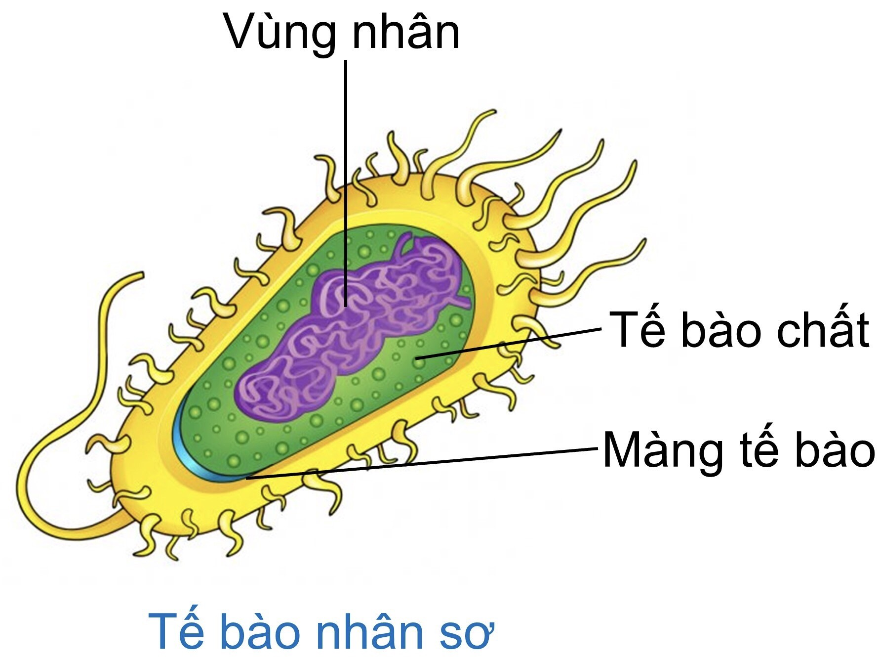
1. Tế bào nhân sơ
1
Quan sát hình và chú thích các bộ phận của tế bào nhân sơ
Ribôxôm
2
3
Có ở cơ thể vi khuẩn
Cấu tạo: Gồm có màng tế bào, tế bào chất, vùng nhân. Một số có lông, roi
+ Nhân: Chưa có nhân hoàn chỉnh, chưa có màng nhân
+ Tế bào chất: Không có hệ thống nội màng, các bào quan không có màng bao bọc
Chỉ có một loại bào quan là ribôxôm

Slide 13

Tiết 11 BÀI 19: CẤU TẠO VÀ CHỨC NĂNG
CÁC THÀNH PHẦN CỦA TẾ BÀO( Tiết 2)
1. Tế bào nhân sơ
Có ở cơ thể vi khuẩn
Cấu tạo: Gồm có màng tế bào, tế bào chất, vùng nhân. Một số có lông, roi
+ Nhân: Chưa có nhân hoàn chỉnh, chưa có màng nhân
+ Tế bào chất: Không có hệ thống nội màng, các bào quan không có màng bao bọc
Chỉ có một loại bào quan là ribôxôm

Slide 14
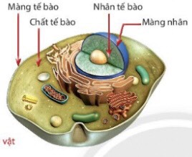
2. Tế bào nhân thực
1
2
3
4
Quan sát hình và chú thích các bộ phận của tế bào nhân thực
Có ở cơ thể thực vật, động vật, nấm
Cấu tạo: Gồm có màng tế bào, tế bào chất, nhân và các bào quan
+ Nhân: Đã có nhân hoàn chỉnh, có màng nhân bao bọc nhân
+ Tế bào chất : Được chia thành nhiều khoang bởi hệ thống nội màng, các bào quan có màng bao bọc

Slide 15
2. Tế bào nhân thực
Có ở cơ thể thực vật, động vật, nấm
Cấu tạo: Gồm có màng tế bào, tế bào chất, nhân + Nhân: Đã có nhân hoàn chỉnh, có màng nhân bao bọc nhân
+ Tế bào chất : Được chia thành nhiều khoang bởi hệ thống nội màng, các bào quan có màng bao bọc

Slide 16
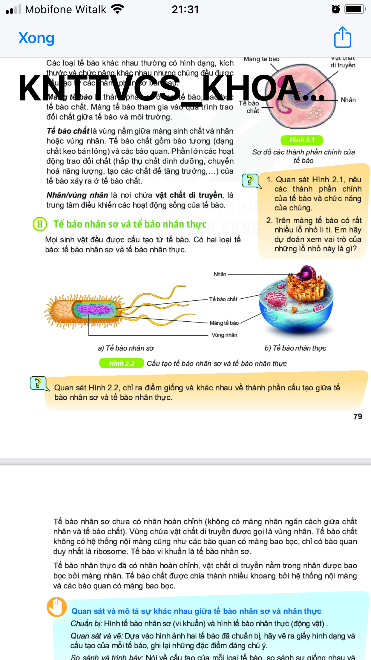
So sánh sự giống và khác nhau cuả tế bào nhân thực và tế bào nhân sơ

Slide 17
BÀI 19: CẤU TẠO VÀ CHỨC NĂNG CÁC THÀNH PHẦN CỦA TẾ BÀO
II. Tế bào nhân sơ và tế bào nhân thực:
 | Tế bào nhân sơ | Tế bào nhân thực
Giống
Tế bào chất
Nhân
(Tế bào vi khuẩn)
(Tế bào động vật, thực vật)
Cả hai loại tế bào đều có màng tế bào và tế bào chất
Không có hệ thống nội màng, các bào quan không có màng bao bọc, chỉ có một bào quan duy nhất là Ribosome
Có hệ thống nội màng, Tế bào chất được chia thành nhiều khoang, các bào quan có màng bao bọc, có nhiều bào quan khác nhau.
Chưa hoàn chỉnh: không có màng nhân
Hoàn chỉnh: có màng nhân

Slide 18
BÀI 19: CẤU TẠO VÀ CHỨC NĂNG CÁC THÀNH PHẦN CỦA TẾ BÀO
( Tiết 2)
II. Tế bào nhân sơ và tế bào nhân thực:
 | Tế bào nhân sơ (Tế bào vi khuẩn) | Tế bào nhân thực (Tế bào động vật, thực vật)
Giống | Cả hai loại tế bào đều có màng tế bào và tế bào chất
Tế bào chất | Không có hệ thống nội màng, các bào quan không có màng bao bọc, chỉ có một bào quan duy nhất là Ribosome | Có hệ thống nội màng, Tế bào chất được chia thành nhiều khoang, các bào quan có màng bao bọc, có nhiều bào quan khác nhau.
Nhân | Chưa hoàn chỉnh: không có màng nhân | Hoàn chỉnh: có màng nhân

Slide 19
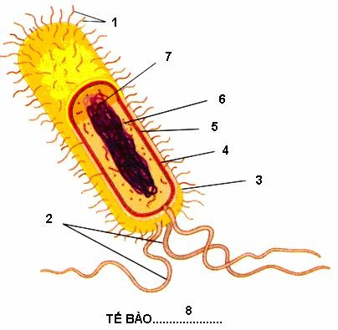
Hãy cho biết đây là tế bào gì? Chú thích đầy đủ các bộ phận
Lông
Một số cụm từ gợi ý:
Lông
Màng sinh chất
Thành tế bào
Vỏ nhày
Vùng nhân
Roi
Chất tế bào
Vùng nhân
Chất tế bào
Màng sinh chất
Thành tế bào
Vỏ nhày
Roi
NHÂN SƠ

Slide 20
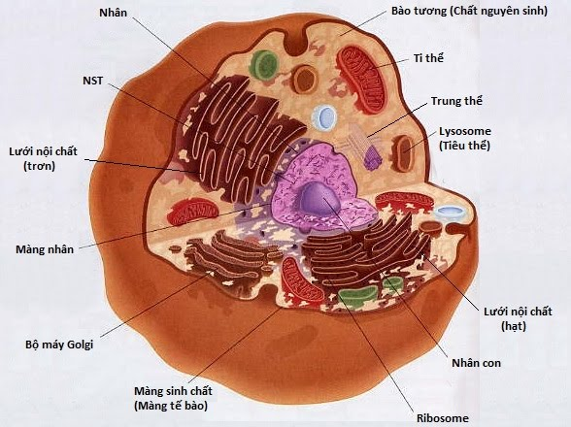
Cấu tạo chi tiết của một tế bào nhân thực

Slide 21
Dự án : Mô hình sản phẩn cấu tạo tế bào
Yêu cầu: Mỗi học sinh thực hiện mô hình tế bào theo sự phân công của GV.
+ Tổ 1: Tế bào nhân sơ
+ Tổ 2: Tế bào nhân thực
+ Tổ 3:Tế bào động vật
+ Tổ 4+5: Tế bào thực vật
Hình thức: Vẽ tranh, làm mô hình bằng các vật liệu như giấy, xốp, đất nặn, nguyên liệu rau củ quả…..
Sản phẩm nộp qua đường link palet hoặc azota giáo viên gửi

Slide 22
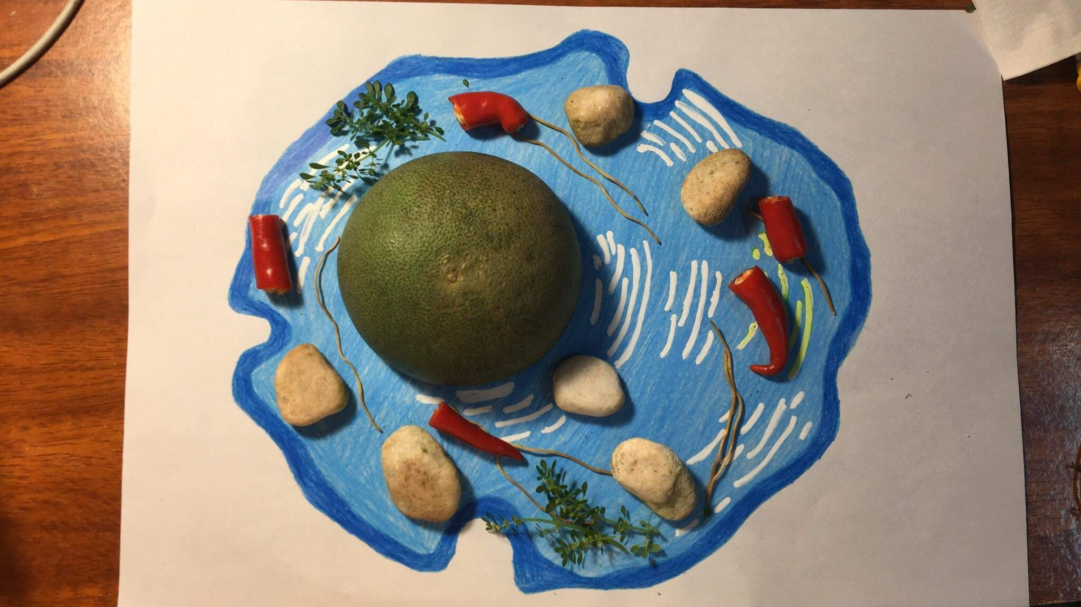
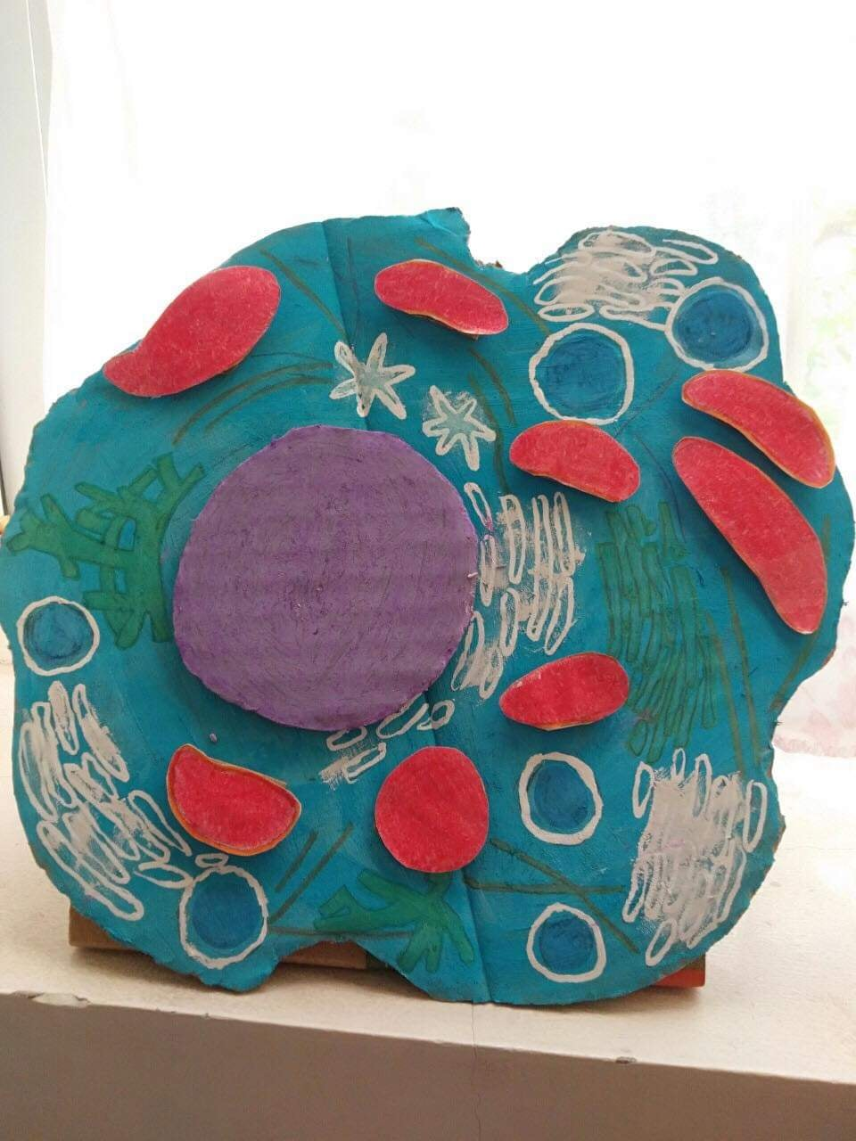
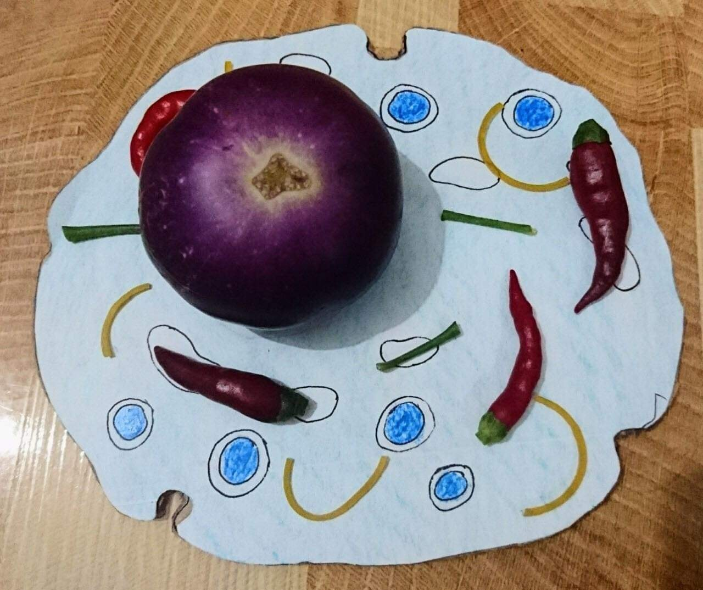
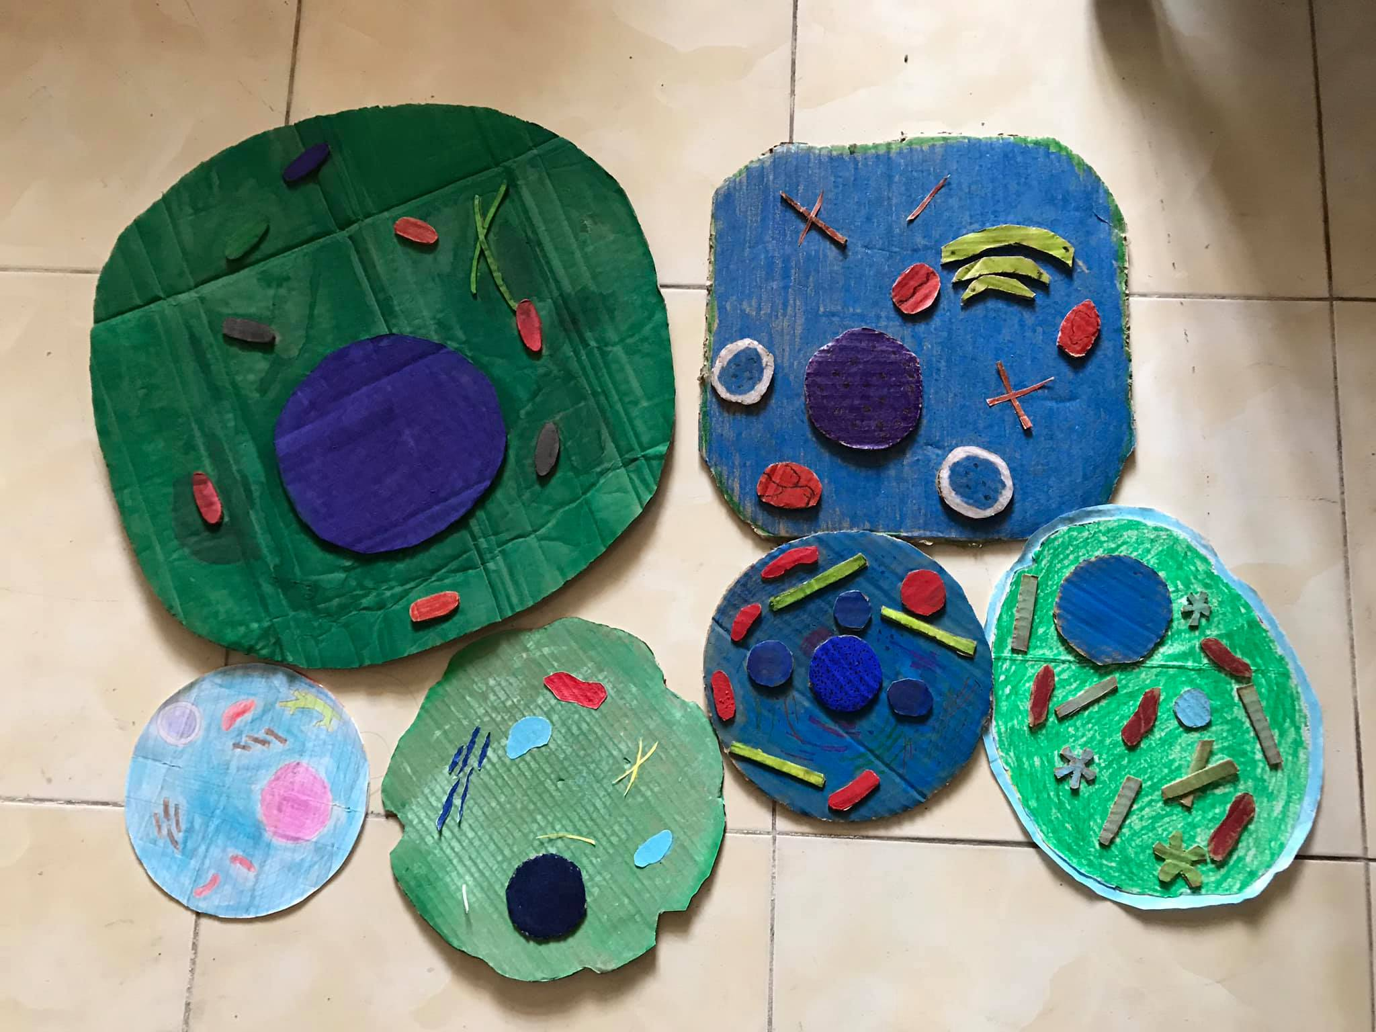
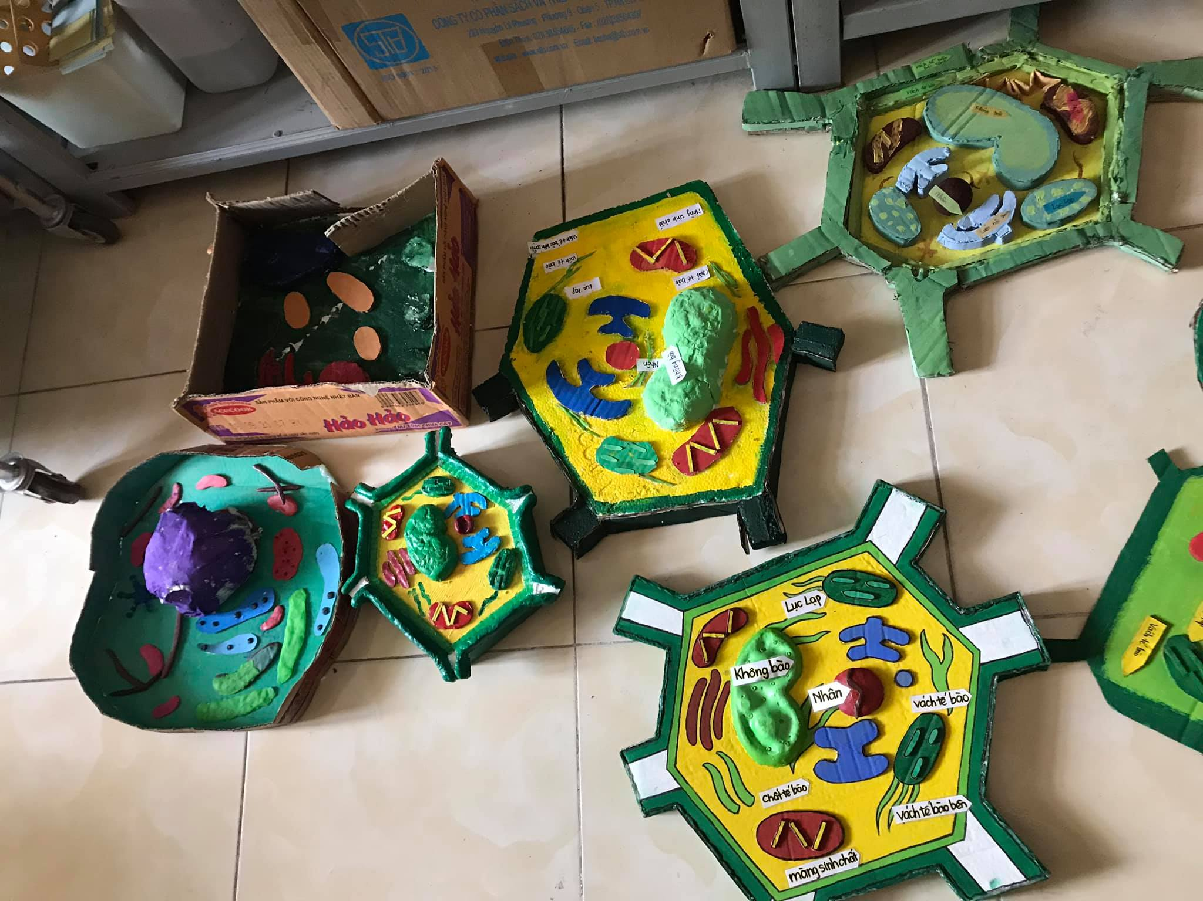
Gợi ý một số sản phẩm

Slide 23
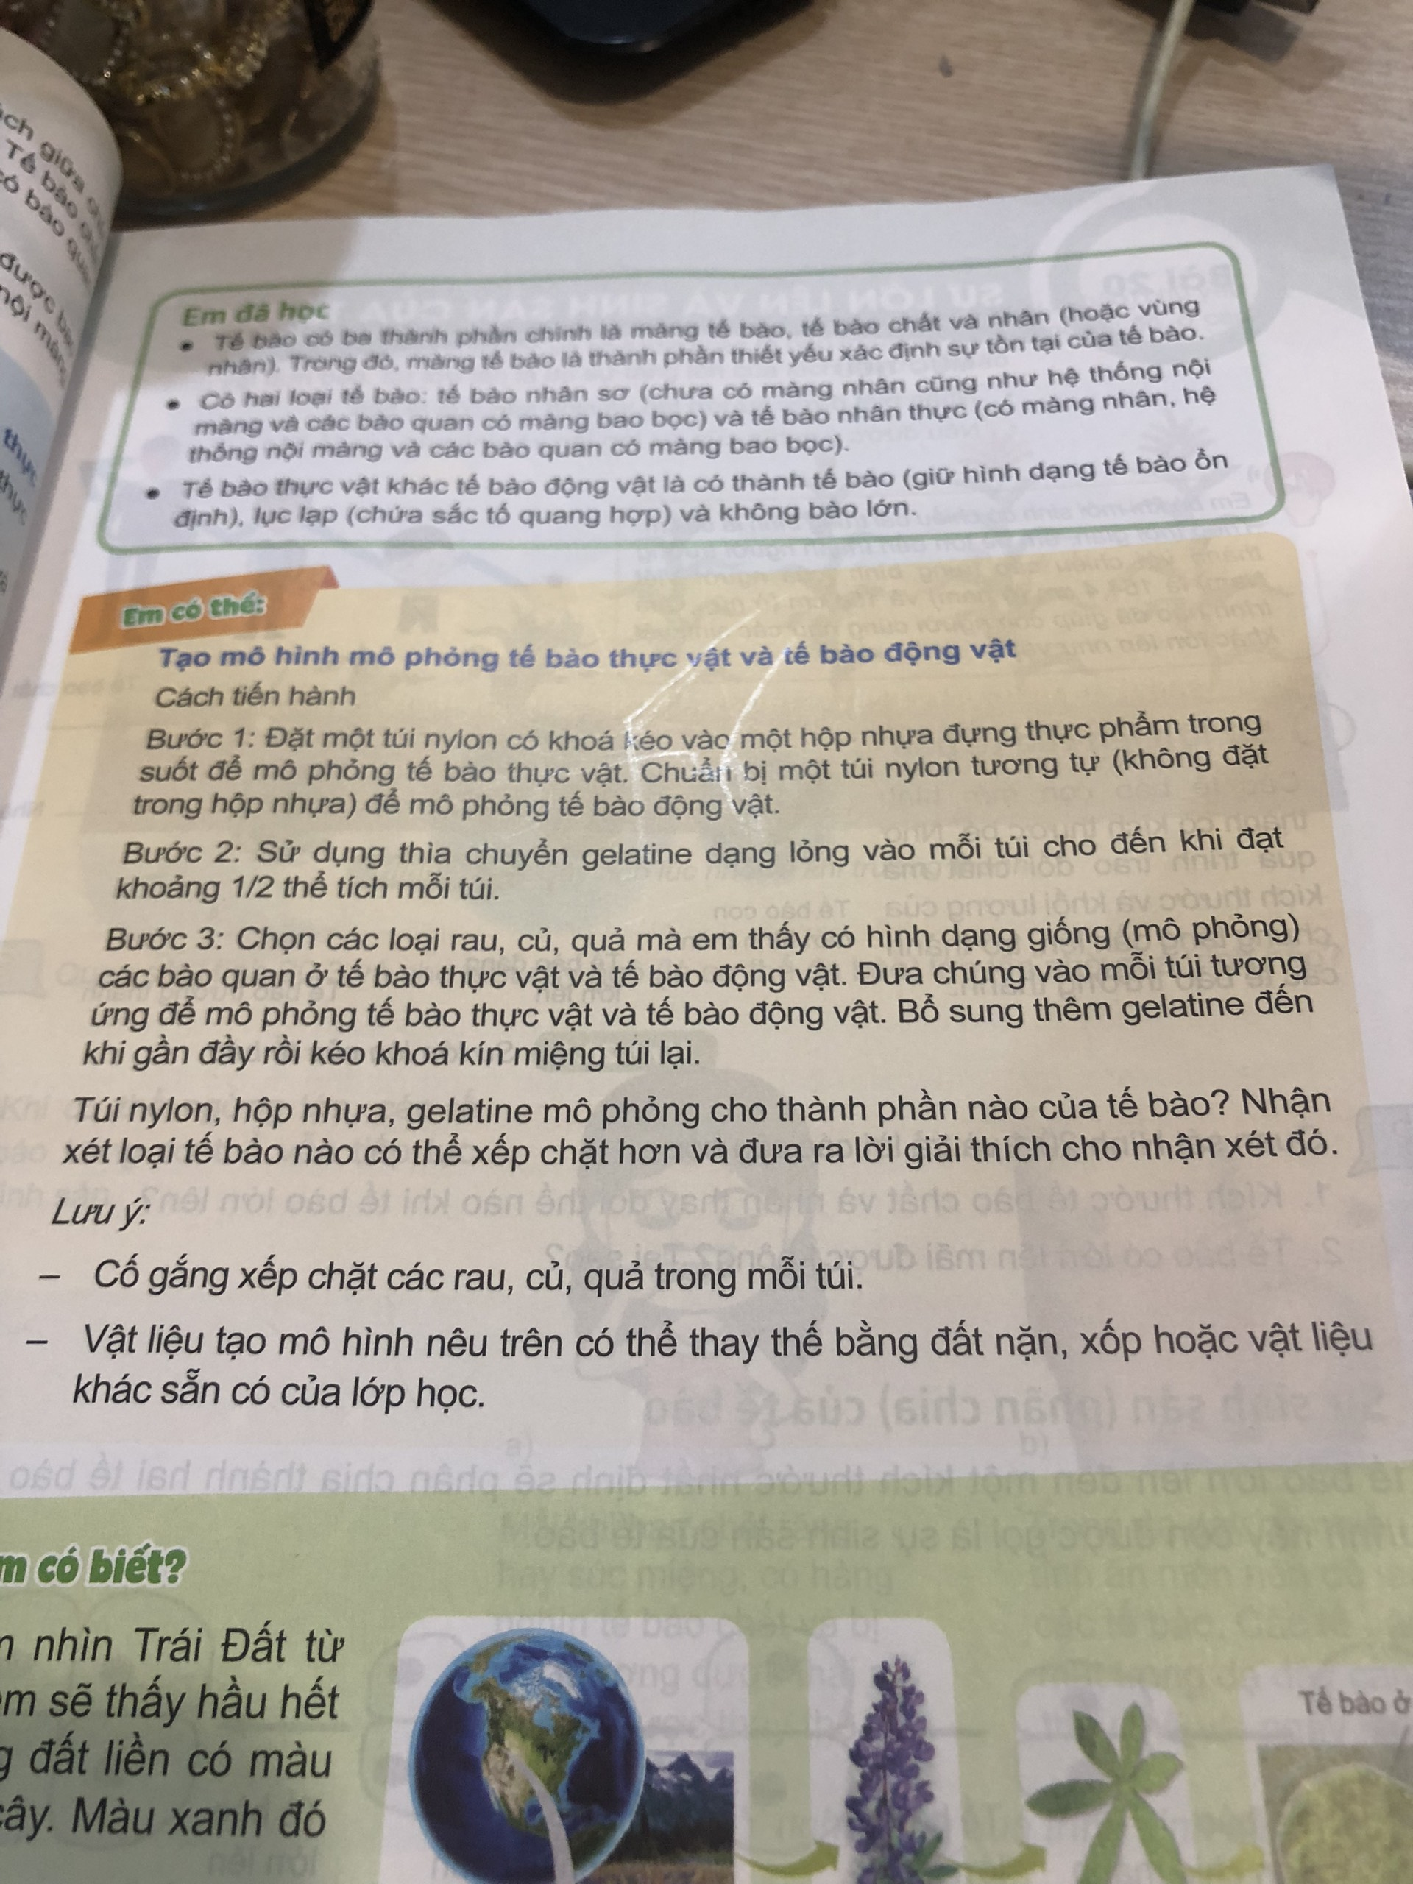
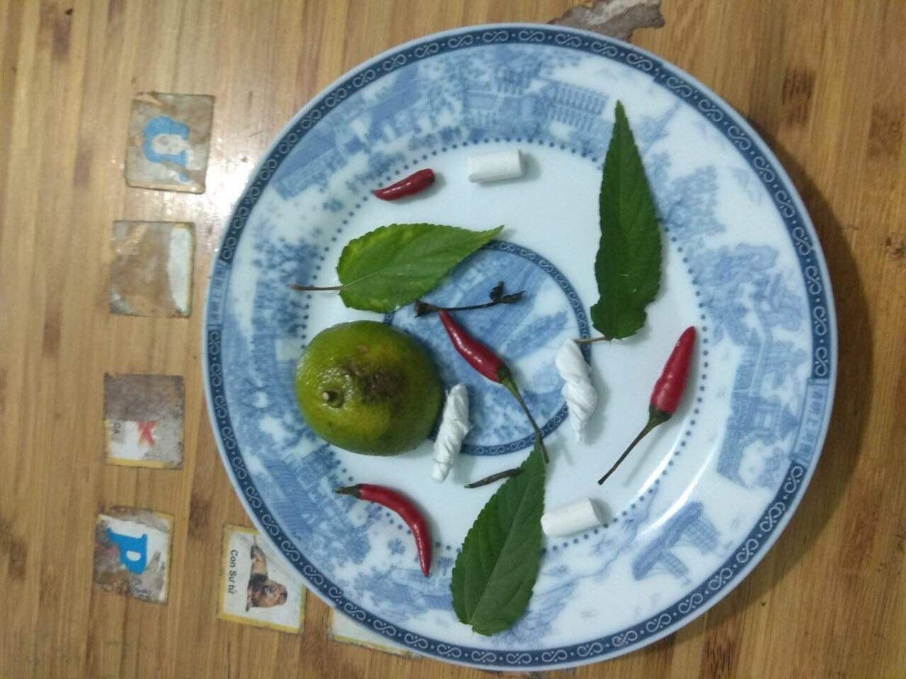
Gợi ý một số sản phẩm

